Slide 1
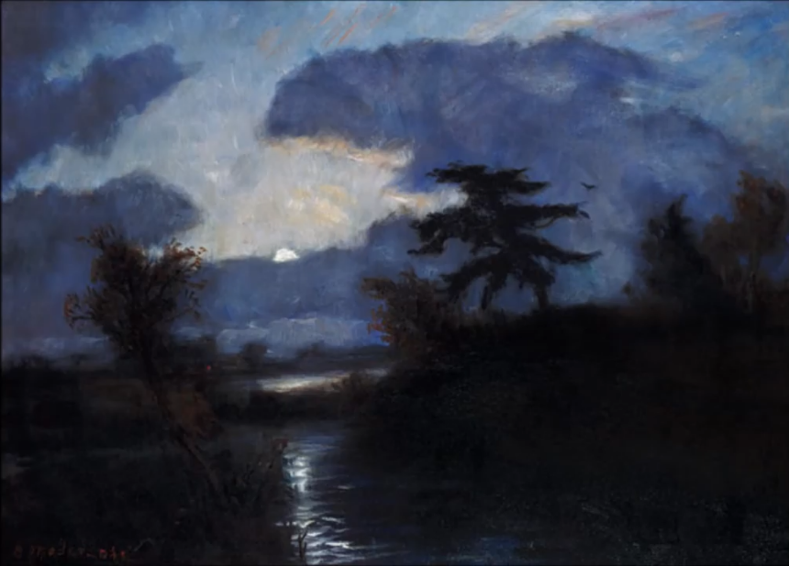
Analyse logique
Sur l’Eau, Guy de Maupassant
(Livre audio : très belle lecture du texte intégral)
https://www.youtube.com/watch?v=ZbE-MlEmduM

Slide 2
Le texte servant d’exemple (début)
Un soir, comme je revenais tout seul et assez fatigué, traînant péniblement mon gros bateau, un océan de douze pieds, dont je me servais toujours la nuit, je m’arrêtai quelques secondes pour reprendre haleine auprès de la pointe des roseaux, là-bas, deux cents mètres environ avant le pont du chemin de fer. Il faisait un temps magnifique ; la lune resplendissait, le fleuve brillait, l’air était calme et doux. Cette tranquillité me tenta ; je me dis qu’il ferait bien bon fumer une pipe en cet endroit. L’action suivit la pensée ; je saisis mon ancre et la jetai dans la rivière.
Le fleuve était parfaitement tranquille, mais je me sentis ému par le silence extraordinaire qui m’entourait. Toutes les bêtes, grenouilles et crapauds, ces chanteurs nocturnes des marécages, se taisaient. Soudain, à ma droite, contre moi, une grenouille coassa. Je tressaillis : elle se tut ; je n’entendis plus rien, et je résolus de fumer un peu pour me distraire. Cependant, quoique je fusse un culotteur de pipes renommé, je ne pus pas ; dès la seconde bouffée, le cœur me tourna et je cessai. Je me mis à chantonner ; le son de ma voix m’était pénible ; alors, je m’étendis au fond du bateau et je regardai le ciel. Pendant quelque temps, je demeurai tranquille, mais bientôt les légers mouvements de la barque m’inquiétèrent. Il me sembla qu’elle faisait des embardées gigantesques, touchant tour à tour les deux berges du fleuve ; puis je crus qu’un être ou qu’une force invisible l’attirait doucement au fond de l’eau et la soulevait ensuite pour la laisser retomber. J’étais ballotté comme au milieu d’une tempête ; j’entendis des bruits autour de moi ; je me dressai d’un bond : l’eau brillait, tout était calme.
Wikisource : Sur l'Eau

Slide 3
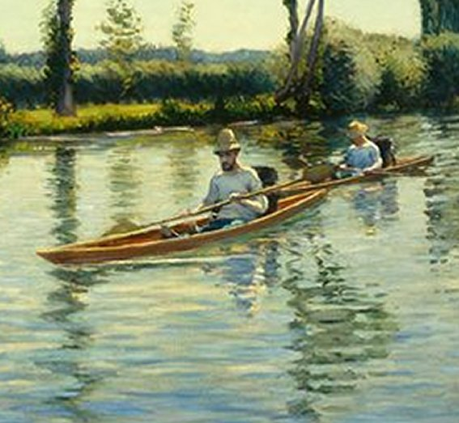
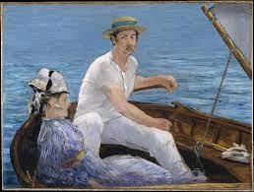
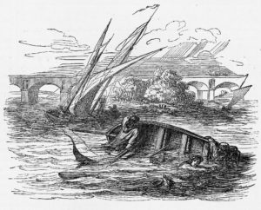

Slide 4
Découper le texte en informations
Une information se caractérise par deux éléments indispensables :
un sujet : ce dont on parle
un verbe : ce que l’on dit sur le sujet
On peut donc compter le nombre d’informations dans une phrase en comptant le nombre de verbes ayant leur propre sujet.
Ex1 : L’action suivit la pensée ; je saisis mon ancre et la jetai dans la rivière.
Trois verbes conjugués mais seulement deux sujets : il y a donc deux informations dans cette phrase. Ces informations sont séparées par un point-virgule : elles sont donc juxtaposées.

Slide 5
Seconde phrase du premier paragraphe :
Ex2 : Il faisait un temps magnifique ; la lune resplendissait, le fleuve brillait, l’air était calme et doux.
Dans cette phrase, nous avons quatre verbes, quatre sujets, et des séparations faibles (virgules, point-virgule). Nous avons donc quatre informations séparées, distinctes, même si elles sont complémentaires.
L’analyse logique sera simple : nous avons quatre propositions indépendantes juxtaposées.
propositions : quatre informations ( = quatre groupes verbaux)
indépendantes : ni complétées, ni compléments d’une autre proposition
juxtaposées : posées l’une à côté de l’autre.

Slide 6
Troisième phrase du premier paragraphe
Ex3 : Cette tranquillité me tenta ; je me dis qu’il ferait bien bon fumer une pipe en cet endroit.
Cette phrase comporte trois groupes verbaux (donc trois propositions).
Le premier groupe verbal est indépendant.
Le second groupe verbal n’est pas indépendant. On a bien un sujet et un verbe, mais ce groupe verbal est complété par un autre groupe verbal qui en est le C.O.D.
Un groupe complété par un autre se nomme en analyse logique « proposition principale »
Le groupe qui est le complément se nomme « proposition subordonnée ».
je me dis
quoi ?
qu’il ferait bien bon fumer une pipe en cet endroit
c.o.d du verbe « se dire »

Slide 7
Les types de propositions subordonnées
Il existe deux types (courants) de propositions subordonnées.
Celles qui complètent un verbe dans la proposition principale : les propositions subordonnées conjonctives.
elles peuvent alors être simplement complétives (COD du verbe précédent)
ou bien elles peuvent être circonstancielles (de temps, de cause, de conséquence, de but, etc.)
Celles qui complètent un nom dans la proposition principale : les propositions subordonnées relatives.
Remarque :
Une proposition (un groupe verbal) qui est complément d’un groupe verbal peut être elle-même complétée par une troisième proposition. Cette proposition restera bien subordonnée dans l’analyse logique. Ce cas de figure est assez courant.
Ex.: [Je voudrais] <[que tu lises le livre] < [dont je t’ai parlé].

Slide 8
Première phrase du premier paragraphe
Ex4. Un soir, comme je revenais tout seul et assez fatigué, traînant péniblement mon gros bateau, un océan de douze pieds, dont je me servais toujours la nuit, je m’arrêtai quelques secondes pour reprendre haleine auprès de la pointe des roseaux, là-bas, deux cents mètres environ avant le pont du chemin de fer.
Pour découper correctement cette phrase en informations, on recherche les verbes et leur sujet. Il y a trois verbes conjugués, ayant un sujet. Ils sont soulignés.
Ensuite, on recherche les mots ou les ponctuations qui indiqueraient un lien entre des idées. Ces mots ici sont « comme » et « dont ».

Slide 9
Un soir, [comme je revenais tout seul et assez fatigué, traînant péniblement mon gros bateau, un océan de douze pieds,] [dont je me servais toujours la nuit,] je m’arrêtai quelques secondes pour reprendre haleine auprès de la pointe des roseaux, là-bas, deux cents mètres environ avant le pont du chemin de fer.
Ce découpage est logique :
je découpe après « douze pieds » parce que j’ai un autre verbe ensuite, donc une autre proposition.
De même, je m’arrête après « la nuit » parce que j’ai un nouveau sujet et un nouveau verbe.
Si l’on enlève les deux groupes verbaux colorés, il reste un groupe verbal :
Un soir, je m’arrêtai quelques secondes pour reprendre haleine auprès de la pointe des roseaux, là-bas, deux cents mètres environ avant le pont du chemin de fer.
C’est la proposition principale, qui est complété par le groupe en vert.
Le groupe verbal « comme je revenais tout seul et assez fatigué, traînant péniblement mon gros bateau, un océan de douze pieds » sert à définir le moment (ou la cause, au choix) de l’arrêt.
Il est complément circonstanciel de (temps/cause) du verbe « s’arrêter ».
Le groupe verbal « dont je me servais toujours la nuit » sert à donner une information sur le bateau. Il complète ce nom.
Un soir, je m’arrêtai quelques secondes pour reprendre haleine auprès de la pointe des roseaux, là-bas, deux cents mètres environ avant le pont du chemin de fer.
comme je revenais tout seul et assez fatigué, traînant péniblement mon gros bateau, un océan de douze pieds
c.c.temps du verbe « s’arrêter »
dont je me servais toujours la nuit
complément du nom « bateau »

Slide 10
Un soir, je m’arrêtai quelques secondes pour reprendre haleine auprès de la pointe des roseaux, là-bas, deux cents mètres environ avant le pont du chemin de fer.
Nous avons donc une proposition principale
(elle est complétée par une autre proposition)
comme je revenais tout seul et assez fatigué, traînant péniblement mon gros bateau, un océan de douze pieds
Nous avons ensuite une proposition subordonné conjonctive
(elle complète le verbe « s’arrêter » en répondant à la question « Quand ? »
complément circonstanciel de temps
du verbe « s’arrêter »
Nous avons enfin une proposition subordonnée relative (elle complète le nom « bateau »)
Ce nom est (obligatoirement) placé avant la relative et on le nomme pour cela « antécédent ».
dont je me servais toujours la nuit
complément du nom « bateau »

Slide 11
Un soir, je m’arrêtai quelques secondes pour reprendre haleine auprès de la pointe des roseaux, là-bas, deux cents mètres environ avant le pont du chemin de fer.
Retenir !
proposition principale
Une proposition subordonnée conjonctive complète un verbe.
Elle est introduite par une conjonction de subordination.
comme je revenais tout seul et assez fatigué, traînant péniblement mon gros bateau, un océan de douze pieds
Une proposition subordonnée relative
complète un nom placé avant elle,
et que l’on nomme son antécédent.
Elle est introduite par un pronom relatif.
proposition subordonnée ________________
introduite par __________________________
complément ___________________ « s’arrêter »
dont je me servais toujours la nuit
proposition subordonnée ___________________,
introduite par _________________________
complément _______________________« bateau »

Slide 12
Un soir, je m’arrêtai quelques secondes pour reprendre haleine auprès de la pointe des roseaux, là-bas, deux cents mètres environ avant le pont du chemin de fer.
proposition principale
comme je revenais tout seul et assez fatigué, traînant péniblement mon gros bateau, un océan de douze pieds
proposition subordonnée conjonctive
introduite par la conjonction de subordination « comme »
complément circonstanciel de temps du verbe « s’arrêter »
dont je me servais toujours la nuit
proposition subordonnée relative,
introduite par le pronom relatif « dont »
complément de l’antécédent « bateau »

Slide 13
Le texte servant d’exemple (suite)
Cependant, la rivière s’était peu à peu couverte d’un brouillard blanc très épais qui rampait sur l’eau fort bas, de sorte que, en me dressant debout, je ne voyais plus le fleuve, ni mes pieds, ni mon bateau, mais j’apercevais seulement les pointes des roseaux, puis, plus loin, la plaine toute pâle de la lumière de la lune, avec de grandes taches noires qui montaient dans le ciel, formées par des groupes de peupliers d’Italie. J’étais comme enseveli jusqu’à la ceinture dans une nappe de coton d’une blancheur singulière, et il me venait des imaginations fantastiques. Je me figurais qu’on essayait de monter dans ma barque que je ne pouvais plus distinguer, et que la rivière, cachée par ce brouillard opaque, devait être pleine d’être étranges qui nageaient autour de moi. J’éprouvais un malaise horrible, j’avais les tempes serrées, mon cœur battait à m’étouffer ; et, perdant la tête, je pensai à me sauver à la nage ; puis aussitôt cette idée me fit frissonner d’épouvante. Je me vis, perdu, allant à l’aventure dans cette brume épaisse, me débattant au milieu des herbes et des roseaux que je ne pourrais éviter, râlant de peur, ne voyant pas la berge, ne retrouvant plus mon bateau, et il me semblait que je me sentirais tiré par les pieds tout au fond de cette eau noire.

Slide 14
Cependant, la rivière s’était peu à peu couverte d’un brouillard blanc très épais qui rampait sur l’eau fort bas, de sorte que, en me dressant debout, je ne voyais plus le fleuve, ni mes pieds, ni mon bateau, mais j’apercevais seulement les pointes des roseaux, puis, plus loin, la plaine toute pâle de la lumière de la lune, avec de grandes taches noires qui montaient dans le ciel, formées par des groupes de peupliers d’Italie.
Faire la liste des groupes verbaux en respectant la règle : un seul verbe conjugué (avec son sujet) par groupe verbal
Mettez en rouge les verbes.

Slide 15
Cependant, la rivière s’était peu à peu couverte d’un brouillard blanc très épais qui rampait sur l’eau fort bas, de sorte que, en me dressant debout, je ne voyais plus le fleuve, ni mes pieds, ni mon bateau, mais j’apercevais seulement les pointes des roseaux, puis, plus loin, la plaine toute pâle de la lumière de la lune, avec de grandes taches noires qui montaient dans le ciel, formées par des groupes de peupliers d’Italie.
Cependant, la rivière s’était peu à peu couverte d’un brouillard blanc très épais
Mettre en gras les mots qui introduisent des propositions subordonnées (en montrant un lien avec un autre G.V)
Indiquez si ce mot est un pronom relatif. Si oui, quel mot remplace-t-il ?
Sinon, quelle est la nature du mot en gras ?
Mettez à côté de chaque proposition subordonnée la fonction de cette proposition.
qui rampait sur l’eau fort bas,
de sorte que, en me dressant debout, je ne voyais plus le fleuve, ni mes pieds, ni mon bateau,
mais j’apercevais seulement les pointes des roseaux, puis, plus loin, la plaine toute pâle de la lumière de la lune, avec de grandes taches noires
qui montaient dans le ciel, formées par des groupes de peupliers d’Italie.

Slide 16
Cependant, la rivière s’était peu à peu couverte d’un brouillard blanc très épais qui rampait sur l’eau fort bas, de sorte que, en me dressant debout, je ne voyais plus le fleuve, ni mes pieds, ni mon bateau, mais j’apercevais seulement les pointes des roseaux, puis, plus loin, la plaine toute pâle de la lumière de la lune, avec de grandes taches noires qui montaient dans le ciel, formées par des groupes de peupliers d’Italie.
Le premier mot « qui » est un pronom relatif et il remplace « un brouillard »
La locution « de sorte que » est une conjonction de subordination.
Le second mot « qui » est un pronom relatif et il remplace « de grandes taches noires »
Cependant, la rivière s’était peu à peu couverte d’un brouillard blanc très épais
Proposition principale
qui rampait sur l’eau fort bas,
Complément de l’antécédent « brouillard »
de sorte que, en me dressant debout, je ne voyais plus le fleuve, ni mes pieds, ni mon bateau,
Complément circonstanciel de conséquence du verbe « se couvrir »
mais j’apercevais seulement les pointes des roseaux, puis, plus loin, la plaine toute pâle de la lumière de la lune, avec de grandes taches noires
Proposition principale
qui montaient dans le ciel, formées par des groupes de peupliers d’Italie.
Complément de l’antécédent « taches »

Slide 17
Je me figurais qu’on essayait de monter dans ma barque que je ne pouvais plus distinguer, et que la rivière, cachée par ce brouillard opaque, devait être pleine d’être étranges qui nageaient autour de moi.
Faire la liste des groupes verbaux en respectant la règle : un seul verbe conjugué (avec son sujet) par groupe verbal
Mettez en rouge les verbes.
Mettre en gras les mots qui introduisent des propositions subordonnées (en montrant un lien avec un autre G.V)
Soulignez les antécédents (les noms complétés par les subordonnées relatives)
Je me vis, perdu, allant à l’aventure dans cette brume épaisse, me débattant au milieu des herbes et des roseaux que je ne pourrais éviter, râlant de peur, ne voyant pas la berge, ne retrouvant plus mon bateau, et il me semblait que je me sentirais tiré par les pieds tout au fond de cette eau noire.
Faire la liste des groupes verbaux en respectant la règle : un seul verbe conjugué (avec son sujet) par groupe verbal
Mettez en rouge les verbes.
Mettre en gras les mots qui introduisent des propositions subordonnées (en montrant un lien avec un autre G.V)
Soulignez les antécédents (les noms complétés par les subordonnées relatives)

Slide 18
Je me figurais qu’on essayait de monter dans ma barque que je ne pouvais plus distinguer, et que la rivière, cachée par ce brouillard opaque, devait être pleine d’être étranges qui nageaient autour de moi.
Je me figurais
qu’on essayait de monter dans ma barque
que je ne pouvais plus distinguer,
et que la rivière, cachée par ce brouillard opaque, devait être pleine d’êtres étranges
qui nageaient autour de moi.
Je me vis, perdu, allant à l’aventure dans cette brume épaisse, me débattant au milieu des herbes et des roseaux que je ne pourrais éviter, râlant de peur, ne voyant pas la berge, ne retrouvant plus mon bateau, et il me semblait que je me sentirais tiré par les pieds tout au fond de cette eau noire.
Je me vis, perdu, allant à l’aventure dans cette brume épaisse, me débattant au milieu des herbes et des roseaux, râlant de peur, ne voyant pas la berge, ne retrouvant plus mon bateau,
que je ne pourrais éviter
et il me semblait
que je me sentirais tiré par les pieds tout au fond de cette eau noire.

Slide 19
Je me figurais qu’on essayait de monter dans ma barque que je ne pouvais plus distinguer, et que la rivière, cachée par ce brouillard opaque, devait être pleine d’être étranges qui nageaient autour de moi.
Je me figurais
Proposition principale
qu’on essayait de monter dans ma barque
Prop sub conjonctive complétive
que je ne pouvais plus distinguer,
Prop sub relative
et que la rivière, cachée par ce brouillard opaque, devait être pleine d’êtres étranges
Prop sub conjonctive complétive
qui nageaient autour de moi.
Prop sub relative
Je me vis, perdu, allant à l’aventure dans cette brume épaisse, me débattant au milieu des herbes et des roseaux que je ne pourrais éviter, râlant de peur, ne voyant pas la berge, ne retrouvant plus mon bateau, et il me semblait que je me sentirais tiré par les pieds tout au fond de cette eau noire.
Je me vis, perdu, allant à l’aventure dans cette brume épaisse, me débattant au milieu des herbes et des roseaux, râlant de peur, ne voyant pas la berge, ne retrouvant plus mon bateau,
Proposition principale
que je ne pourrais éviter
Prop sub relative
et il me semblait
Proposition principale
que je me sentirais tiré par les pieds tout au fond de cette eau noire.
Prop sub conjonctive complétive

Slide 20
Je me figurais qu’on essayait de monter dans ma barque que je ne pouvais plus distinguer, et que la rivière, cachée par ce brouillard opaque, devait être pleine d’être étranges qui nageaient autour de moi.
Je me figurais
proposition principale
qu’on essayait de monter dans ma barque
proposition sub conjonctive
que je ne pouvais plus distinguer,
proposition subordonnée relative
et que la rivière, cachée par ce brouillard opaque, devait être pleine d’être étranges
proposition sub conjonctive
qui nageaient autour de moi.
proposition subordonnée relative
Je me vis, perdu, allant à l’aventure dans cette brume épaisse, me débattant au milieu des herbes et des roseaux que je ne pourrais éviter, râlant de peur, ne voyant pas la berge, ne retrouvant plus mon bateau, et il me semblait que je me sentirais tiré par les pieds tout au fond de cette eau noire.
Je me vis, perdu, allant à l’aventure dans cette brume épaisse, me débattant au milieu des herbes et des roseaux, râlant de peur, ne voyant pas la berge, ne retrouvant plus mon bateau,
proposition principale
que je ne pourrais éviter
proposition subordonnée relative
et il me semblait
proposition principale
que je me sentirais tiré par les pieds tout au fond de cette eau noire.
proposition subordonnée conjonctive

